Slide 1
Diagramme de Tanabe Sugano

Slide 2
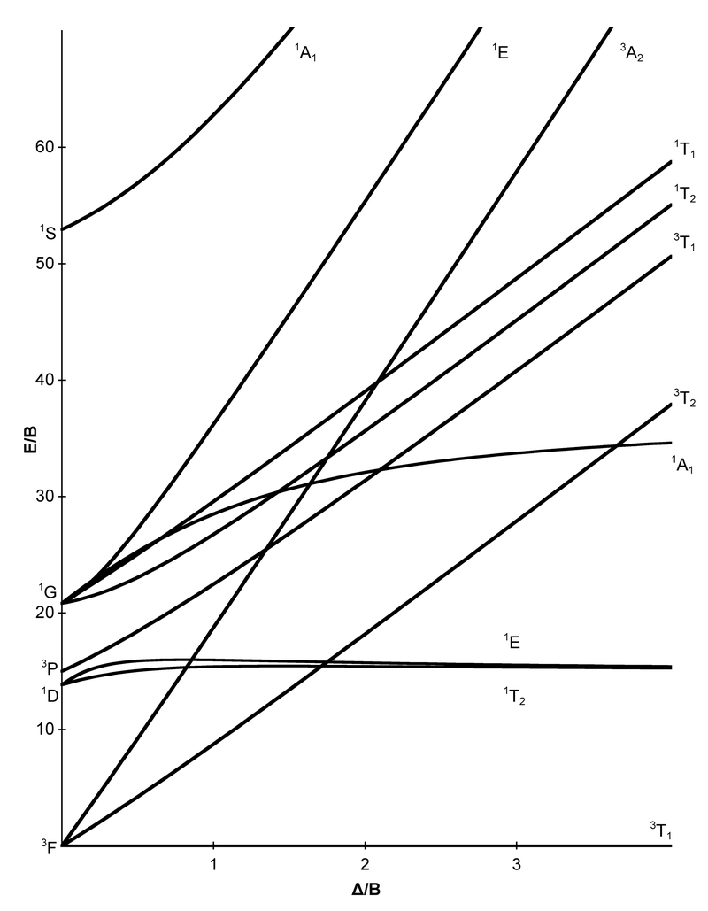
d2

Slide 3
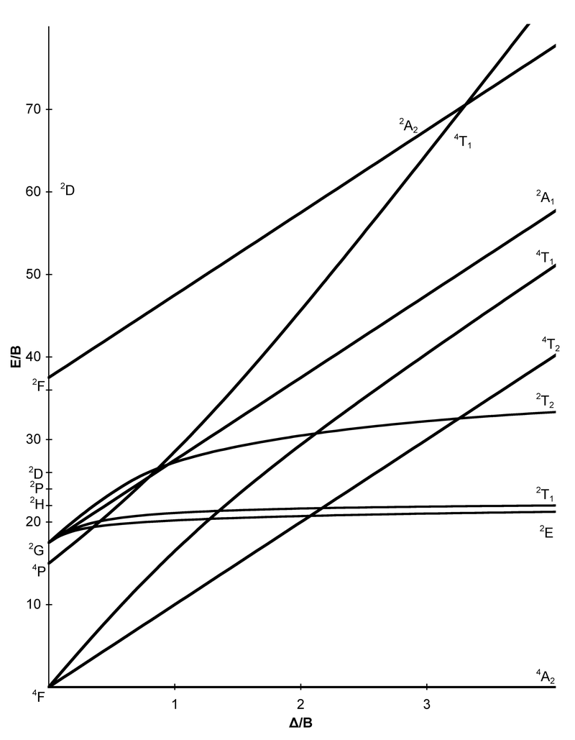
d3

Slide 4
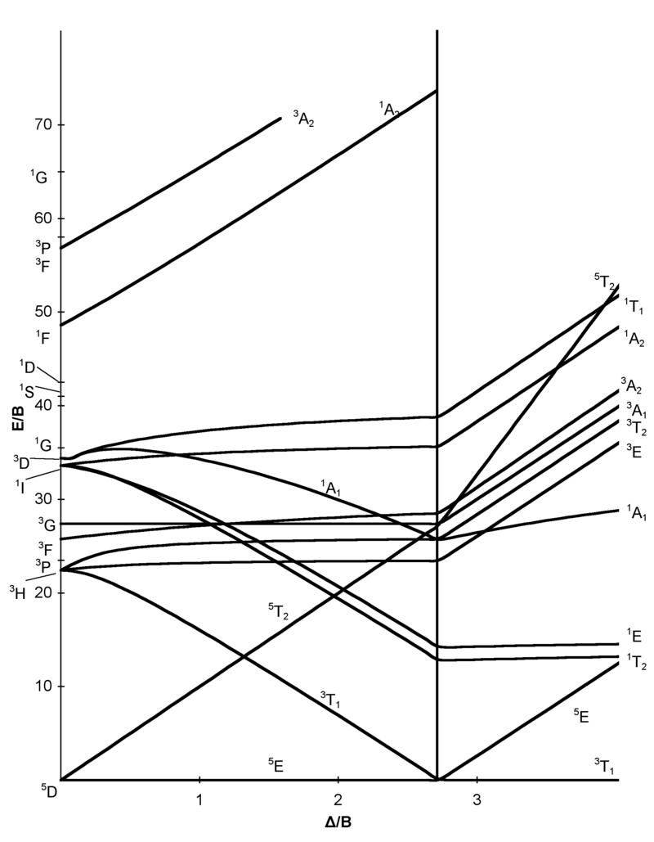
d4

Slide 5
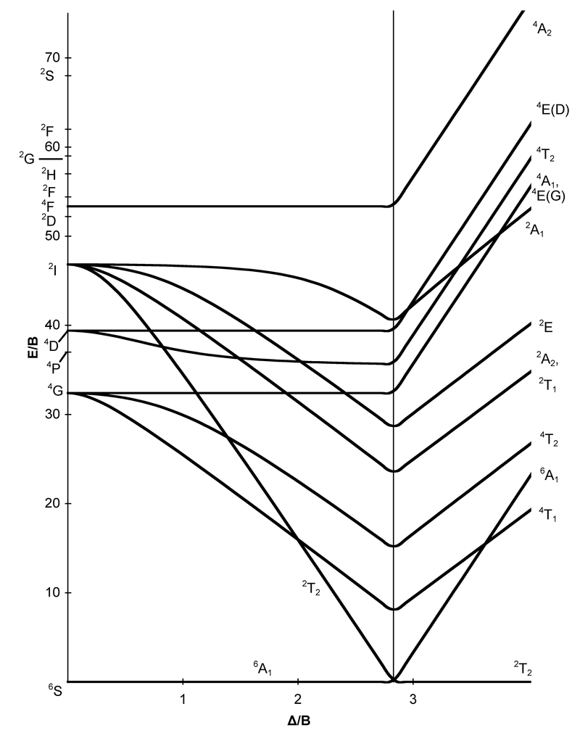
d5

Slide 6
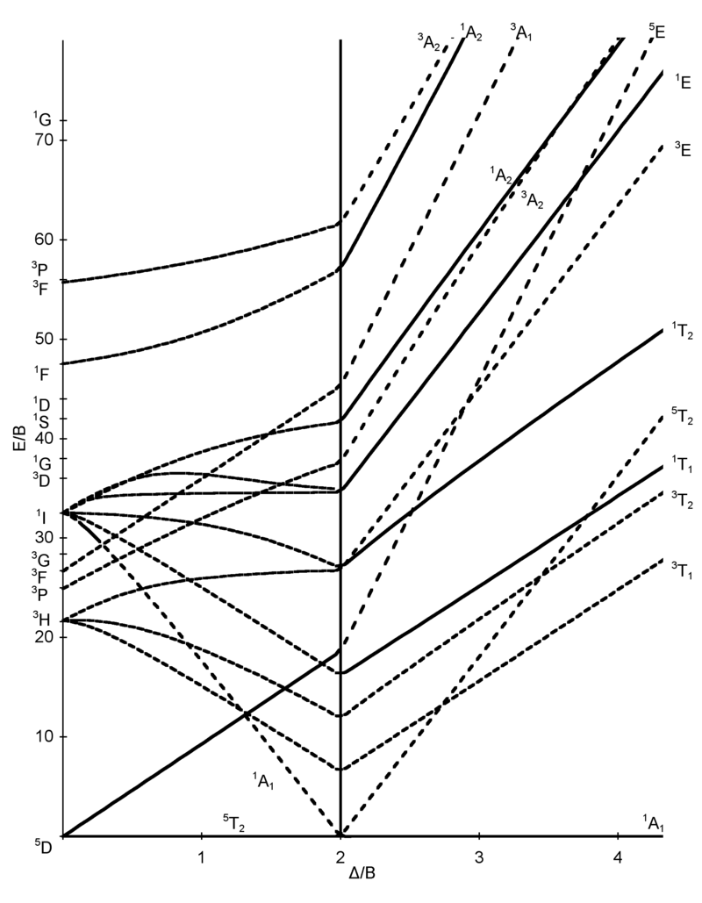
d6

Slide 7
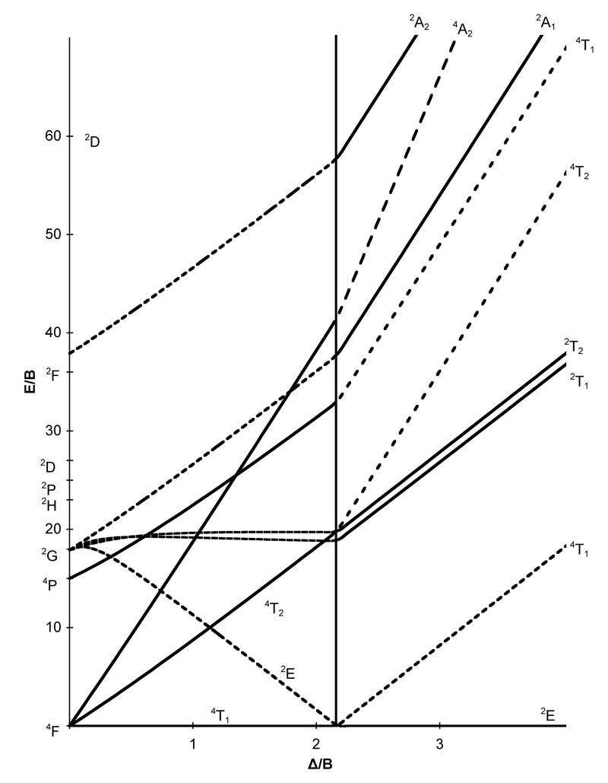
d7

Slide 8
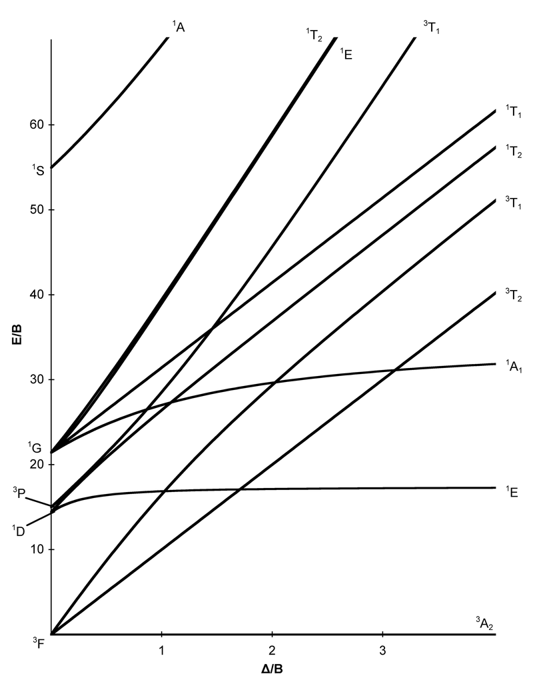

Slide 9
d1 Ti(H20)6 3+ une seule bande d’absorption avec un épaulement : distorsion de jahn teller , levée dégénérescence Eg

Slide 10
